Slide 1
«Архитектура ML-решения и управление рисками»

Slide 2

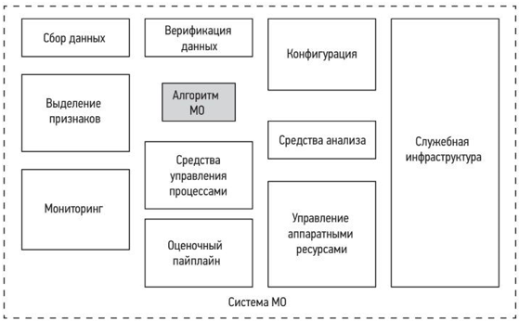
Из чего состоит ML-система?

Slide 3
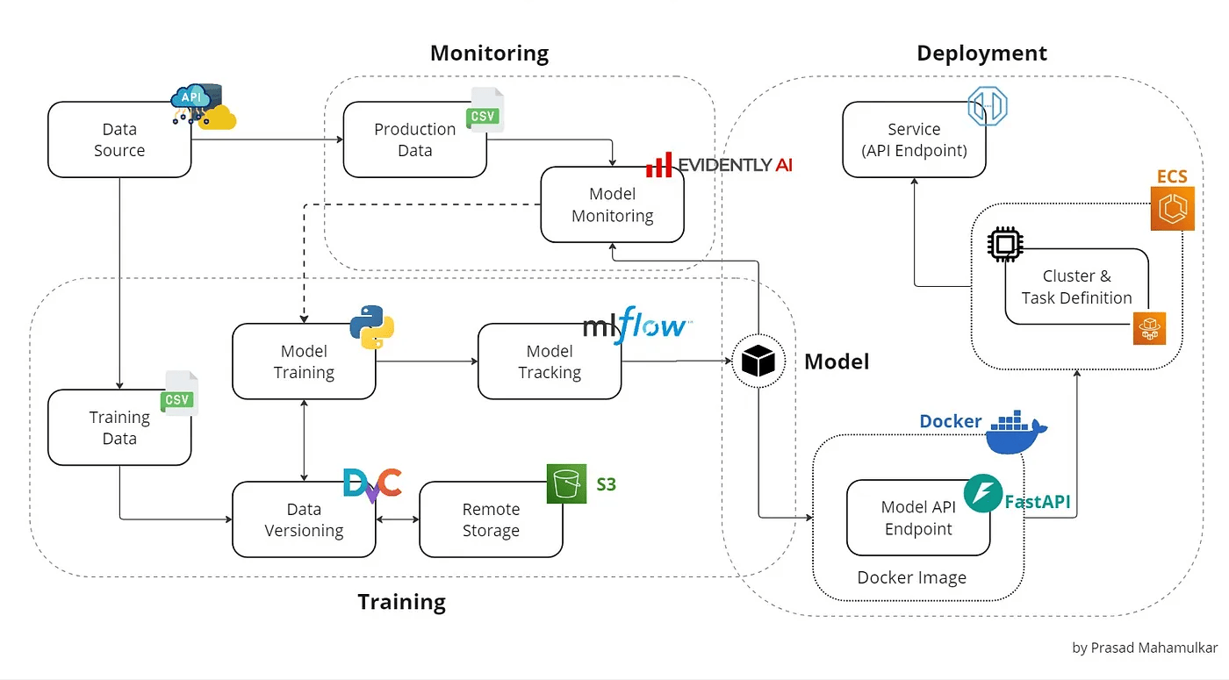
Основные элементы архитектуры ML-решения

Slide 4
Основные элементы архитектуры ML-решения
Data Pipeline:
Сбор данных (базы данных, API, стриминг).
Предобработка (очистка, нормализация, Feature Engineering).
Хранение (Data Lakes, хранилища).
Модельный слой:
Обучение модели (выбор алгоритмов, гиперпараметры)
Валидация и тестирование (A/B-тесты, метрики качества).
Версионирование моделей (MLflow, DVC).
Сервисный слой:
Развертывание (REST API, микросервисы, контейнеризация).
Масштабирование (Kubernetes, облачные решения).
Мониторинг и поддержка:
Логирование (входные данные, предсказания).
Мониторинг дрейфа данных (Data Drift) и деградации модели.
Система алертов и переобучение.

Slide 5
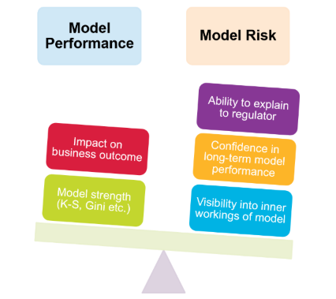
Типичные проблемы и риски
Проблемы с данными:
Недостаток данных для обучения
Низкое качество данных
Несогласованная частота поставки данных
…
Проблемы с моделью:
Переобучение (Overfitting) на исторических данных
Неучет edge-кейсов (например, редкие классы в классификации)
Ошибки в пайплайнах/коде
…
Проблемы с инфраструктурой:
Высокие задержки в реальном времени (latency)
Неэффективное использование ресурсов (CPU/GPU)
Сбои инфраструктуры
…
Проблемы с мониторингом и поддержкой:
Отсутствие автоматического обнаружения аномалий
Нет механизмов отката к предыдущей версии модели
…

Slide 6
Типичные проблемы и риски
Этические и правовые риски:
Смещения (bias) в данных или моделях
Нарушение приватности (утечка персональных данных)
Несоответствие регуляторным требованиям
Бизнес-риски:
Низкий ROI из-за высокой стоимости разработки
Несоответствие результатов бизнес-целям

Slide 7
Методы оценки рисков
Анализ влияния (Impact Analysis):
Оценка последствий сбоя модели (например, финансовые потери, репутационные риски)
Сценарное тестирование:
Проверка работы модели в экстремальных условиях (например, пиковая нагрузка, аномальные данные)
Аудит моделей:
Регулярная проверка на смещения, интерпретируемость, соответствие этическим нормам

Slide 8
Стратегии смягчения рисков
Для технических рисков:
Регулярное обновление данных и переобучение моделей
Внедрение автоматического мониторинга дрейфа
Для операционных рисков:
Резервирование инфраструктуры
Использование Serverless-архитектур для оптимизации затрат
Для этических рисков:
Fairness-тестирование
Анонимизация данных и соблюдение GDPR
Для бизнес-рисков:
Поэтапное внедрение (пилотные проекты, A/B-тесты)
Четкое согласование метрик успеха с заказчиком

